Slide 1
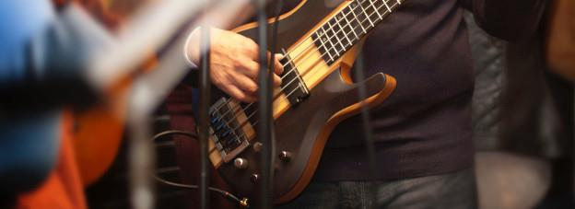
第二章 声现象
第4节 噪声的危害和控制

Slide 2
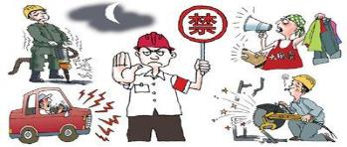

课堂导入
你身边的声音常来自哪里呢？

Slide 3
学习目标
1. 了解噪声的来源和危害.
2. 知道防止噪声的途径.
3. 通过学习，增强环境保护意识.培养热爱、保护我们赖以生存的“地球村”的观念.

Slide 4
一、乐音与噪声
1. 乐音
发声体做规则振动时发出的声音。
如：音乐会上时而激昂时而舒缓的钢琴演奏，清晨树木鸟儿清脆婉转的叫声。

Slide 5
一、乐音与噪声
2. 噪声
物理学角度：发声体做无规则振动时发出的声音。
如：建筑工地上各种机器轰鸣声，飞机起飞和下降时巨大的响声等。
环境保护角度：凡是妨碍人们正常休息、学习和工作的声音，以及对人们要听的声音产生干扰的声音。

Slide 6


一、乐音与噪声
3. 乐音和噪声的区分
 | 乐音 | 噪音
物理角度 | 发声体做规则振动发出的声音 | 发声体做无规则振动发出的声音
环境保护角度 | 凡是妨碍人们正常休息、学习和工作、对人们要听的声音产生干扰的声音，都属于噪声。
波形

Slide 7
二、噪音的来源
结合现实生活回答问题：
1.噪声的来源有哪些？
2.我们是否可以将它们分类？

Slide 8
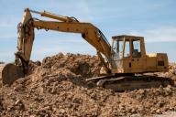
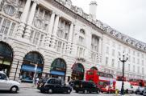
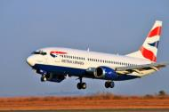
二、噪音的来源
（1）交通噪声 –引擎、排气管、车胎、喇叭声 …
（2）建筑噪声 – 机械、拆卸土程 …
（3）工业噪声 –抽风和空调系统…
（4）生活噪声 –闹钟声、婴儿的哭闹声、谈话声 …

Slide 9
二、噪音的来源
既然噪声的来源那么多，噪声又有强有弱，那人们以什么为单位来表示声音强弱的等级？它的符号是什么？

Slide 10
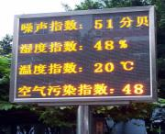
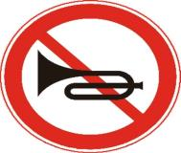
三、噪声的强弱等级和危害
1. 单位：分贝 符号：dB 表示声音的强弱

Slide 11
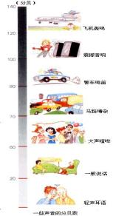
三、噪声的强弱等级和危害
2. 等级：
0dB ：人刚能听到的最微弱的声音
30－40dB ：较为理想的安静环境
70dB： 会干扰谈话，影响工作
90dB以上 ：听力会受到严重影响
产生疾病
150dB：鼓膜会破裂出血失去听力

Slide 12
三、噪声的强弱等级和危害
3. 危害
（1）心理效应：使人烦躁、精力不集中，妨碍睡眠和休息。
（2）生理效应：耳聋、头疼、消化不良、视觉模糊等。严重时会使人神志不清、休克乃至死亡。
（3）物理效应：高强度噪声能损坏建筑物。

Slide 13
三、噪声的强弱等级和危害
声音的三条界线
90
1.为了保护听力声音不能超过____dB
70
2.为了保证工作和学习，声音不能超过___dB
50
3.为了保证休息和睡眠，声音不能超过___dB

Slide 14
三、噪声的强弱等级和危害
致人死命的慢性毒药
研究表明：噪声不仅对人的听力造成影响和损伤，而且也会对人的心血管系统、神经系统、内分泌系统造成不良影响。德国科学家最近研究证实，长期居住在噪音较大的环境下的人易患高血压，所以专家称噪音为“致人死命的慢性毒药”。
《生活时报》报道

Slide 15
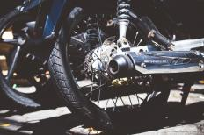
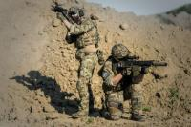
四、控制噪声
1. 防止噪声产生
安装消声器
安装消声枪管

Slide 16
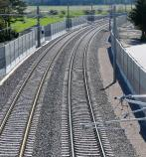
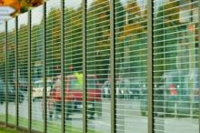
四、控制噪声
2. 阻断噪声传播
火车隔音带
隔音玻璃

Slide 17
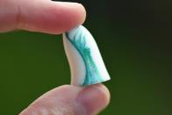
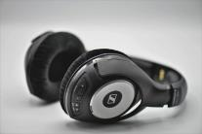
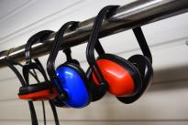
四、控制噪声
3. 防止噪声进入人耳
耳塞
降噪耳机
隔音耳罩

Slide 18
课堂小结
物理学角度：发声体做无规则振动
噪音的来源
环保角度：妨碍人们正常休息、学习和工作的声音
噪音的危害和控制
单位：分贝
噪音的等级
各种分贝的声音
噪音的危害
人对不同强度的声音的感觉
妨碍噪音产生
噪音的控制
阻断噪声传播
防止噪音进入耳朵

Slide 19
课堂练习
考点一：噪声的来源
典型例题 1
Ａ
1.下列叙述中不属于噪声的是 ( )
A.音乐厅里演奏的“命运”交响曲
B.考试时用高音喇叭不停地播放“命运”交响曲
C.在飞机场,喷气式飞机正在降落的声音
D.用金属片刮锅底的烟灰时发出的响声

Slide 20
课堂练习
迁移训练 1
B
2.请你细心体会，在下列场景内，属于噪音的是（ ）
A．足球场上，球迷们兴奋狂热的吼叫声
B．居民小区内，夜晚震耳欲聋的“坝坝舞”音乐声
C．歌舞厅里，铿锵有力的打击乐声
D．车站里，提醒旅客检票上车的广播声

Slide 21
课堂练习
考点二：噪声强弱的等级和危害
典型例题 2
3.现代城市里常常在主要街道上设置噪声监测设备.若某一时刻该装置的显示屏显示90的数据，这个数据的单位是________；当附近没有汽车或摩托车驶过时，显示屏上的数据将________(填“增大”或“减小”).
分贝
减小

Slide 22
课堂练习
迁移训练 2
C
4.如图所示，在城市的繁华路段旁常竖有噪声显示装置，从装置上显示的分贝数大小可知( )
A.此时的噪声使人失去听力
B.此时的噪声能妨碍人们的工作和学习
C.此时的噪声能妨碍人们的休息和睡眠
D.此时的噪声是较理想的安静环境

Slide 23
课堂练习
考点三：控制噪声
典型例题 3
5.某市正在努力创建全国文明城市,我们每一位市民的文明举止是城市文明的重要标志,开车时不乱鸣笛是其中之一。如图所示是道路交通“禁止鸣笛”的标志,主要是为了控制城市中的噪声污染,这种控制噪声的途径是 ( )
A.在人耳处 B.在传播途中
C.在声源处 D.以上方式都有
Ｃ

Slide 24
课堂练习
迁移训练 3
6.离心玻璃棉作为一种新型的吸声建筑材料，在众多新型建筑中得到了广泛使用，利用其控制噪声属于下列方法中的( )
A.防止噪声产生
B.阻断噪声的传播
C.防止噪声进入人耳
D.无法判断
B

Slide 25

课堂练习
迁移训练 3
7.随着生活水平的日益提高，不少场所的装修会考虑声学吸音效果.小明同学想比较几种常见装修材料的吸音性能，他找来厚度相同的四种小块材料(聚酯棉、软木、泡沫和海绵)，进行了如图所示的实验：桌面上放一个玻璃杯，在玻璃杯下分别放上待测试的小块材料，将悬挂在细线下的小球拉到同一高度释放去敲击玻璃杯，仔细比较玻璃杯发出的声音大小.

Slide 26
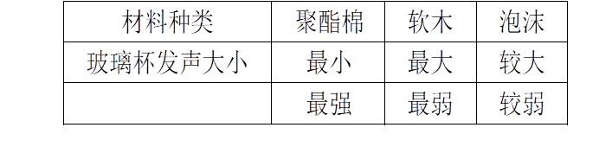
课堂练习
迁移训练 3
(1)为控制实验过程中敲击玻璃杯的力大小相同，小明的做法是_____________________________；
(2)小明记录的实验数据如下表，你认为表中空格处应填入____________；
将小球拉到同一高度释放
吸音性能

Slide 27
课堂练习
迁移训练 3
(3)小明实验中的四种材料，仅从吸音性能的角度考虑，最适合装修隔音墙的是________；
(4)你认为影响吸音性能的因素除了材料的种类，可能还有材料的________(写出一个即可).
聚酯棉
厚度

Slide 28
感谢各位的聆听

